Slide 1
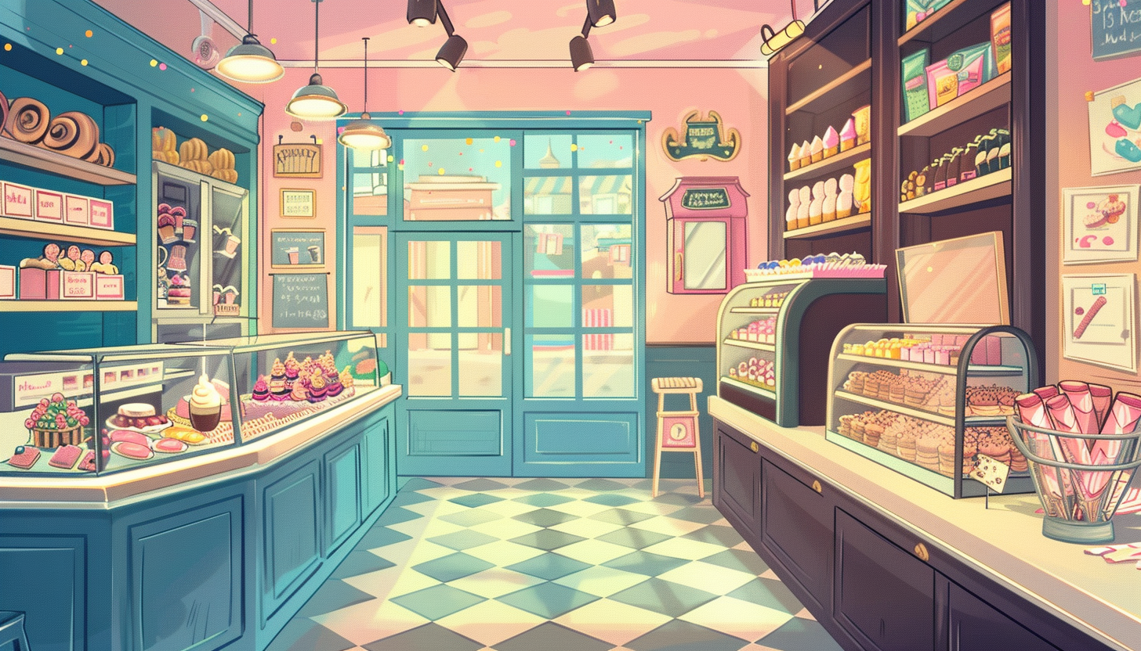
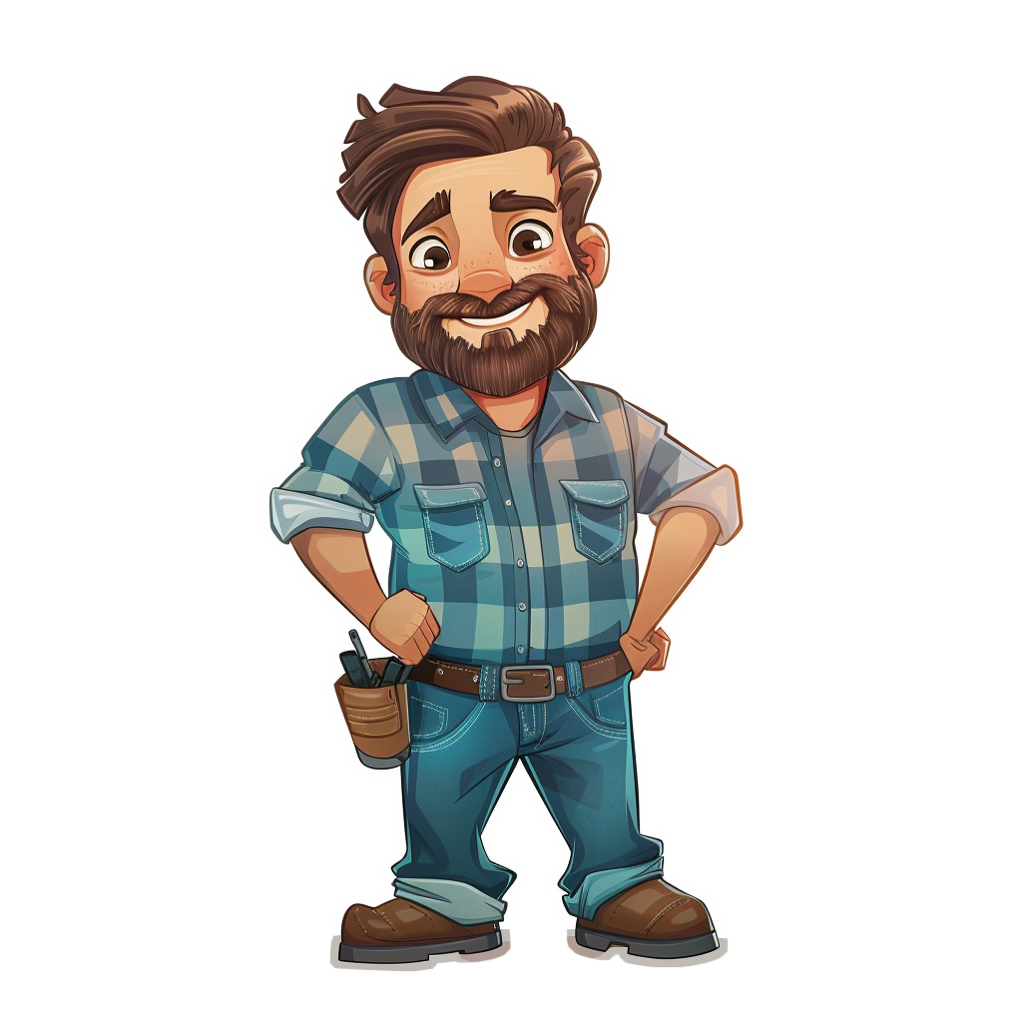

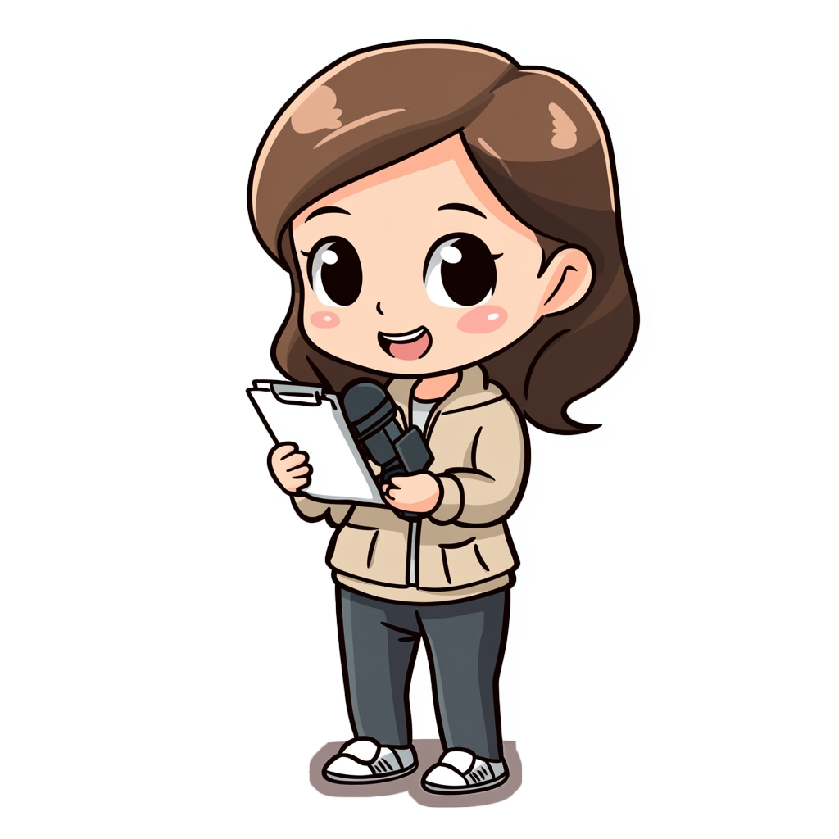
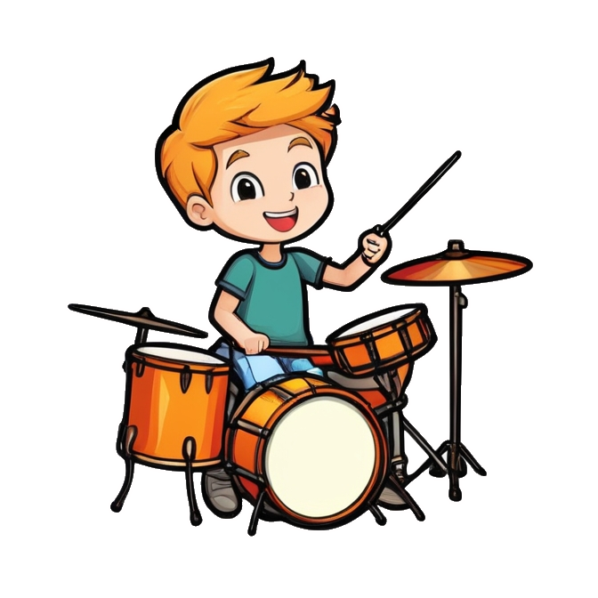
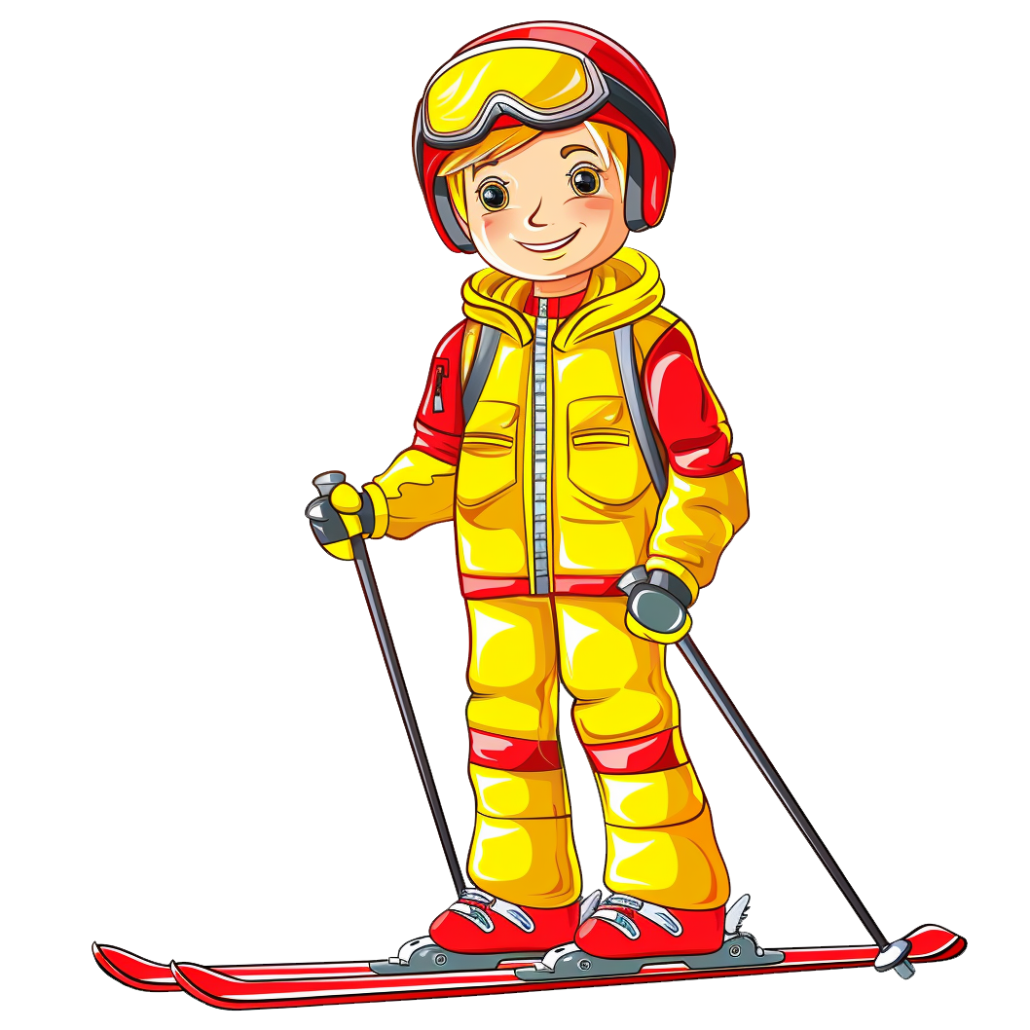

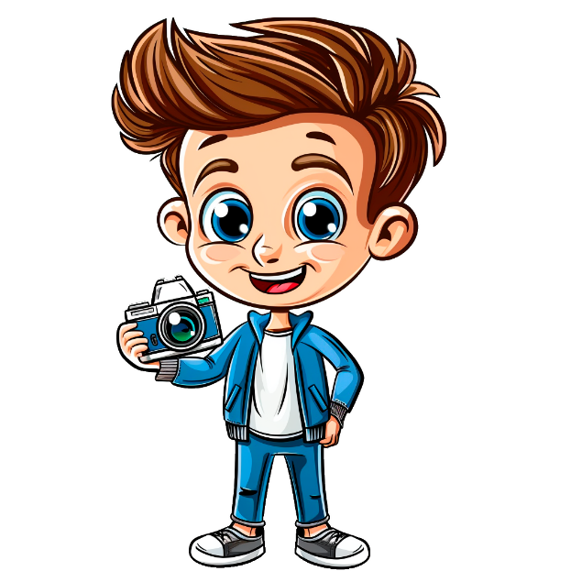
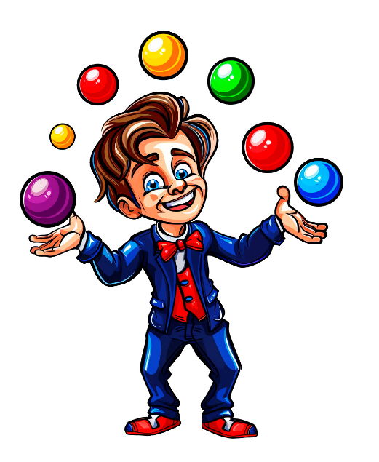

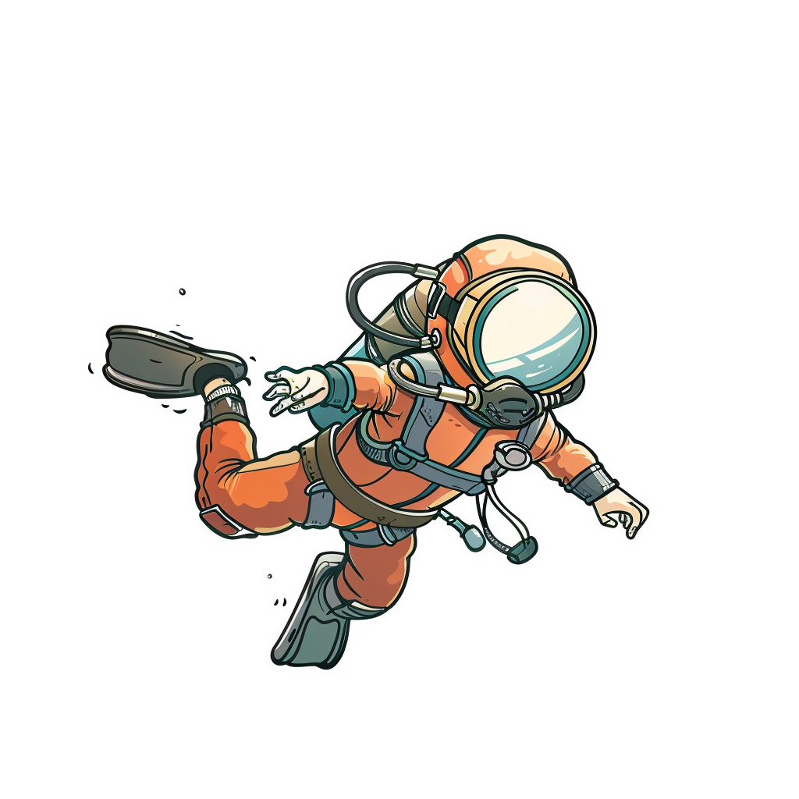

Zjeżdża szybko z górki pokrytej śniegiem.
Pływa głęboko pod wodą w specjalnym stroju.
Robi wywiady ze sławnymi osobami.
Robi zdjęcia aparatem.
Bada i leczy ludzi.
Naprawia krany i rury.
Rzuca i łapie piłki tak, że nic nie spada!
Gra na bębnach

